Slide 1
H.s.p
Gabriel ÁLVAREZ, CAMILO D’ACHIARDI, DARIO MUÑOZ, JEIMY SOSA

Slide 2
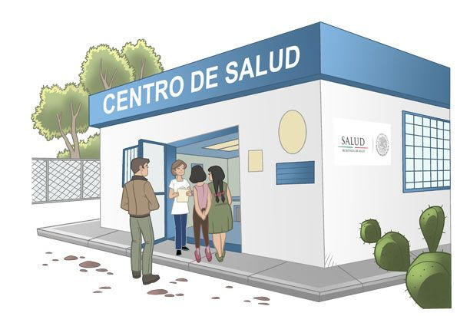
Segmento de mercado
Tomado de: http://cityvega.com/politica/3080-por-un-2017-con-centros-de-salud-libres-de-homofobia

Slide 3
PROPUESTA DE VALOR
Repositorio para almacenar videos, tutoriales y conferencias.
Chat online de comunicación asesor-paciente.
Aplicación Web, que contiene los siguientes módulos:
Módulo para el Banco de Sangre
Módulo PARA INSCRIPCIÓN de pacientes CON EL PROPÓSITO DE AYUDAR EN LAS PRUEBAS DE INVESTIGACIÓN
módulo para el departamento de manejo de materiales y servicios ambientales.
Repositorio de imágenes.

Slide 4
CANALES
Canal: directo
Información: Página Web de la empresa en donde se den a conocer todos los productos de la misma.
Evaluación: Los usuarios pueden evaluar nuestra propuesta de valor realizando pequeñas encuestas sobre el producto.
Compra: En la página Web se encontrará toda la información referente a la compra DEL PRODUCTO.
Entrega: DESPUÉS DE COMPRADO EL PRODUCTO SE ENTREGARÁ AL CLIENTE CON EL RESPECTIVO CÓDIGO FUENTE.
Posventa: Ofrecemos el servicio de soporte técnico DE NUESTRO PRODUCTO.

Slide 5

RELACIONES CON LOS CLIENTES
Tomado de:http://silice.biz/servicios/soporte-tecnologico/

Slide 6
FUENTES DE INGRESO
Venta del producto con su respectivo código fuente.
Soporte técnico del producto.

Slide 7
RECURSOS CLAVE
Física: Cuatro computadores, servidor en la nube.
Intelectuales: Base de datos de nuestros clientes.
Humanos: UN GERENTE, TRES DESARROLLADORES, ADMINISTRADOR BASE DE DATOS, UN COMMUNITY MANAGER.

Slide 8

ACTIVIDADES CLAVE
Tomado de: http://latam.pcmag.com/internet-productos/18784/feature/consejos-para-redactar-y-disenar-paginas-web-de-venta

Slide 9

ASOCIACIONES CLAVE
The National Institutes of Health Clinical Center America’s Research Hospital.
Tomado de: https://es.wikipedia.org/wiki/National_Institutes_of_Health_(Estados_Unidos)

Slide 10
ESTRUCTURA DE COSTOS
Infraestructura: CUATRO ordenadores, oficina, SERVIDOR EN LA NUBE.
Costos fijos: arriendo oficina, servicios públicos, INTERNET, SERVIDOR EN LA NUBE.
Costos variables: Investigación y Publicidad.

Slide 11
Referencia
A. Osterwalder y Y. Pigneur, Generación de Modelos de Negocio, Bogotá D.C: Planeta Colombiana S.A., 2016.

